Slide 1
Segmentez les client d’un site de e-commerce
Formation ingénieur IA – projet 5

Slide 2

Présentation du projet

Slide 3

Présentation du jeu de données

Slide 4
Exploration des données, Feature Engineering
Variables:
Variables relatives aux achats (nombre, récence)
Variables relatives aux livraison (retards, erreurs de prévision …)
Variables relatives aux évaluations (notes, présence de commentaire …)
Variables relatives aux paiement (type de paiement, échéance, prix …)
Variables relatives aux produits (prix, dimensions, catégorie …)

Slide 5
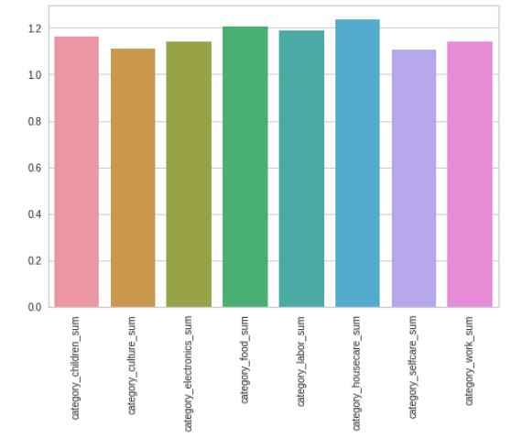
Analyse de la fréquence d'achat en fonction des catégories
Faible pertinence des variables liées au nombre d’achat

Slide 6
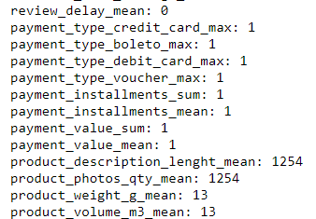
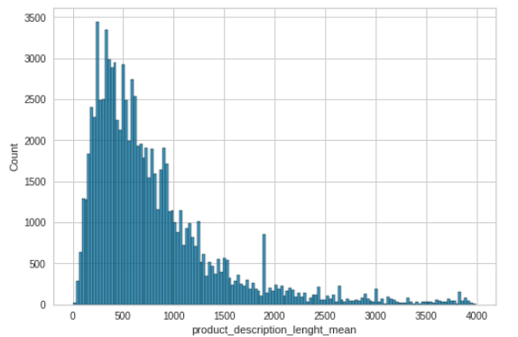
Traitement des valeurs manquantes
Les valeurs manquantes uniques correspondent à un abus utilisateur
Les seules autres valeurs manquantes sont dans les colonnes contenant des statistiques relatives à la description des produits:
Les autres NaN sont les descriptions manquantes et les produits dématérialisés. On impute ces valeurs par 0.

Slide 7
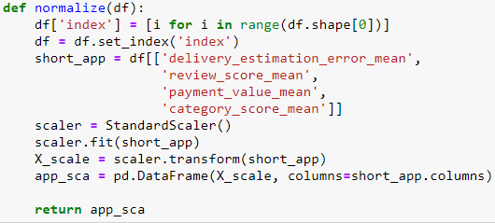
Sélection et Normalisation des données

Slide 8
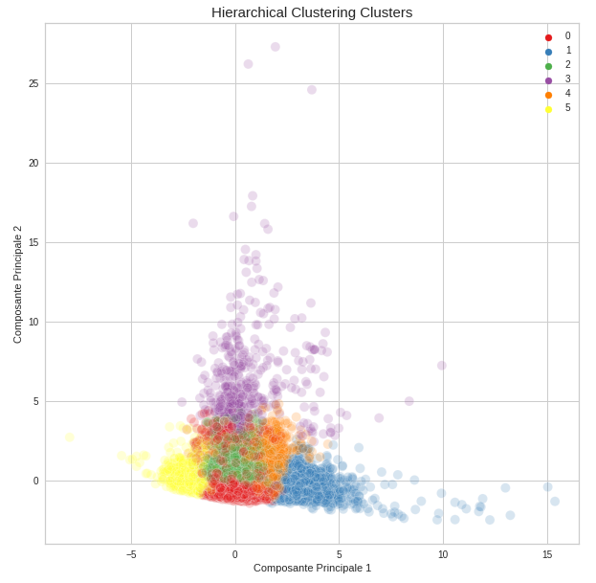
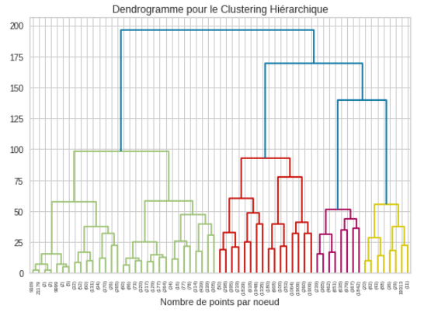
Clustering Hiérarchique

Slide 9
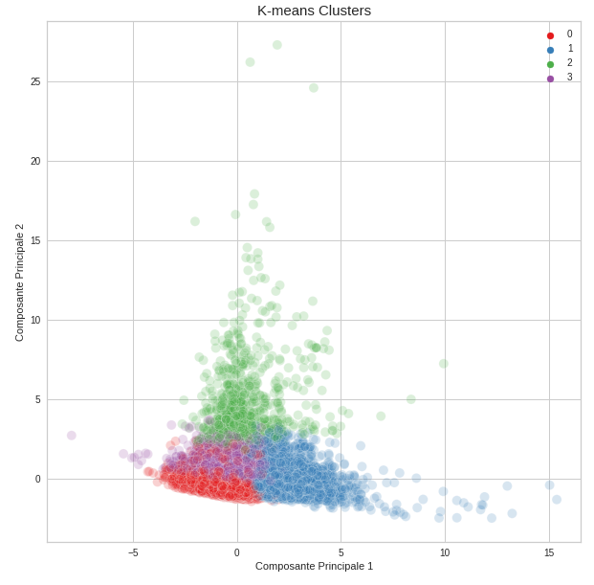
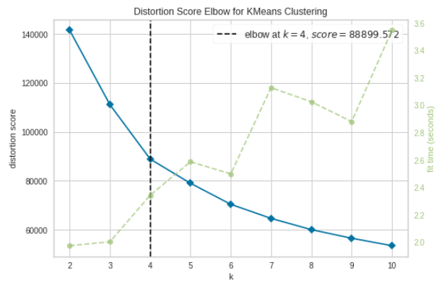
K-Means

Slide 10
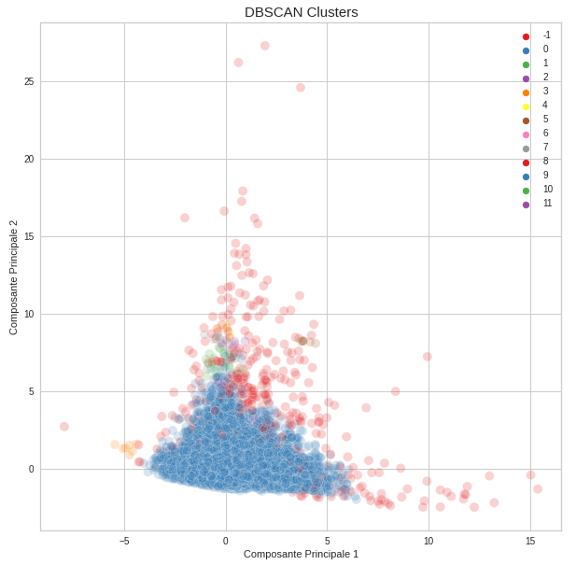
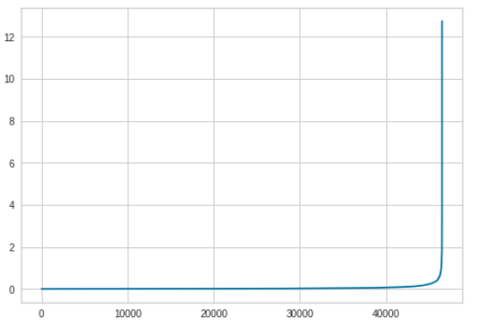
DB-SCAN
Méthode du coude des plus proches voisins pour déterminer epsilon

Slide 11
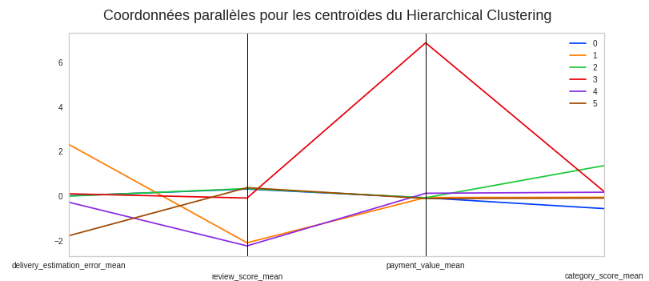
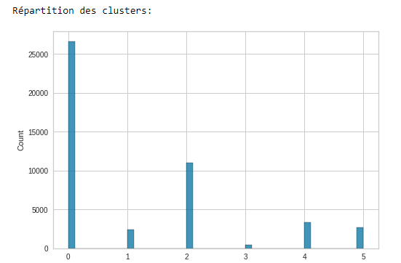
Comparaison et interprétation des clusters
Silhouette score for Hierarchical Clustering: 0.31
Silhouette score for K-means: 05

Slide 12
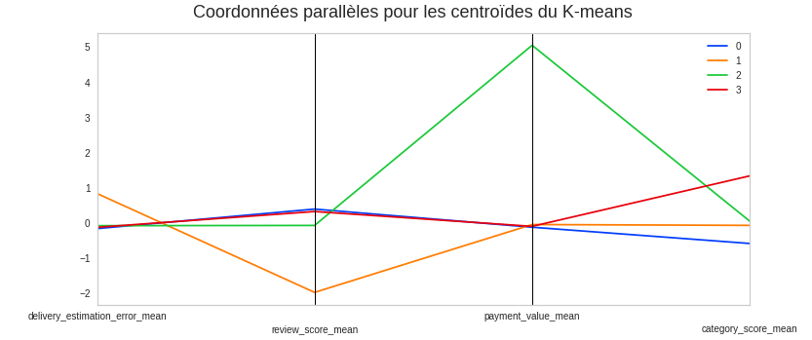
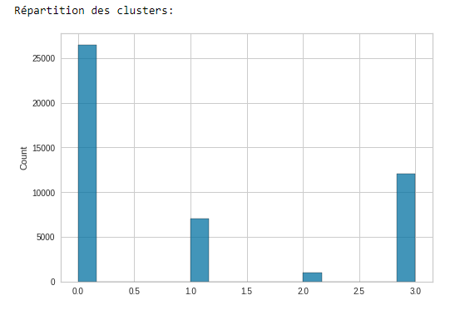
Comparaison et interprétation des clusters
Silhouette score for K-means: 0.35
Silhouette score for K-means: 05

Slide 13
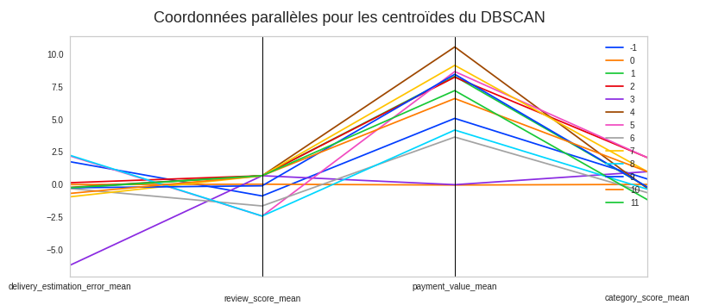
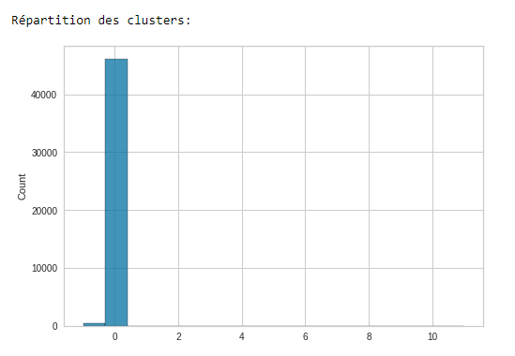
Comparaison et interprétation des clusters
Silhouette score for DBSCAN: 0.46
Silhouette score for K-means: 05

Slide 14
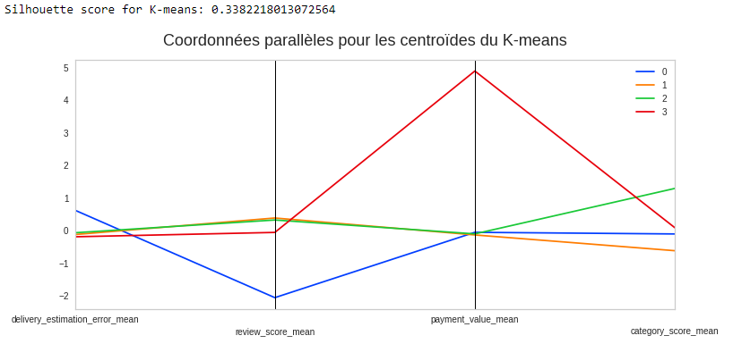
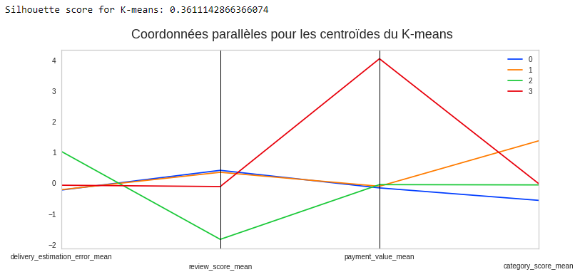
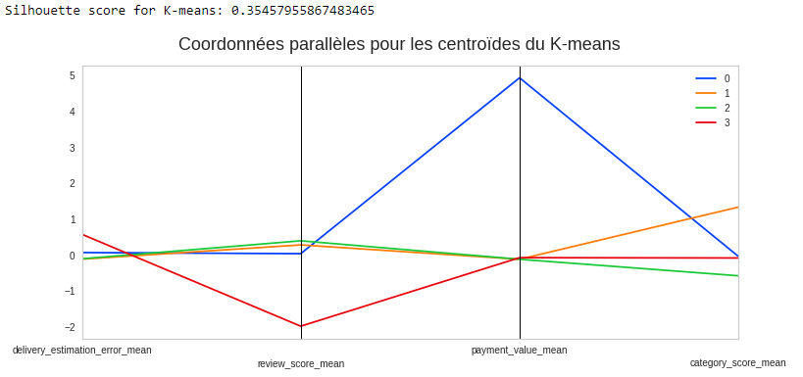
Analyse de la stabilité:
Période 1:
Période 2:
Période 3:

